Slide 1


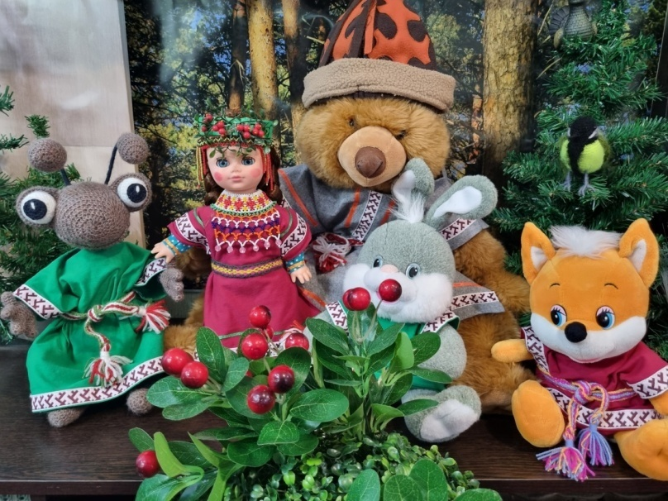
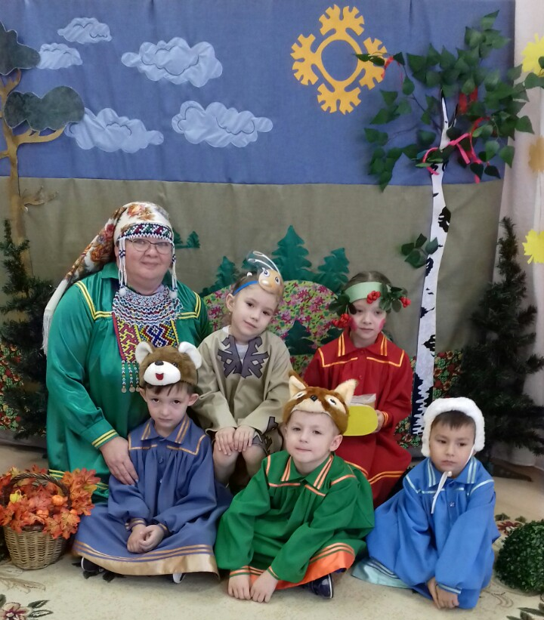
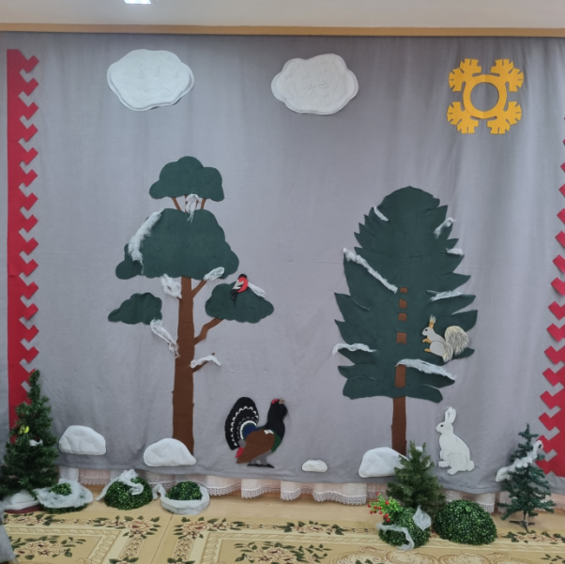
МАДОУ Детский сад «Ромашка с 2016 – 2024 од
является региональной и этнокультурной составляющей
по направлению: «Реализация региональной и этнокультурной
составляющей основных образовательных программ»,
инновационная программа «Луи Няврам (Дети Севера)

Slide 2
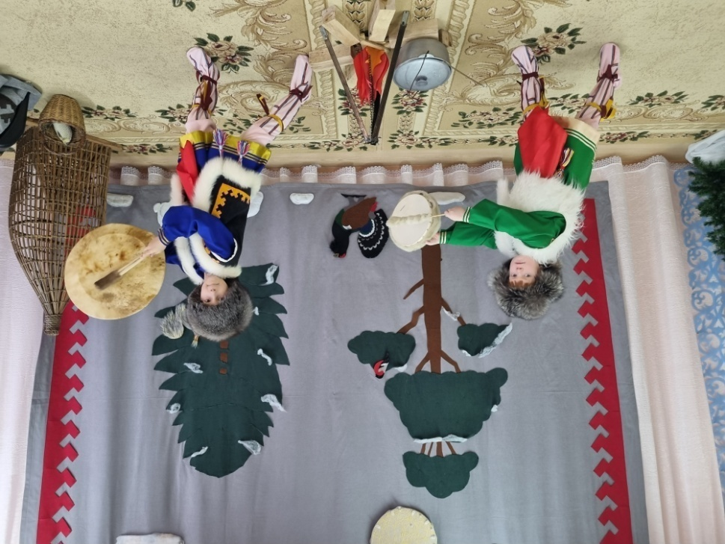
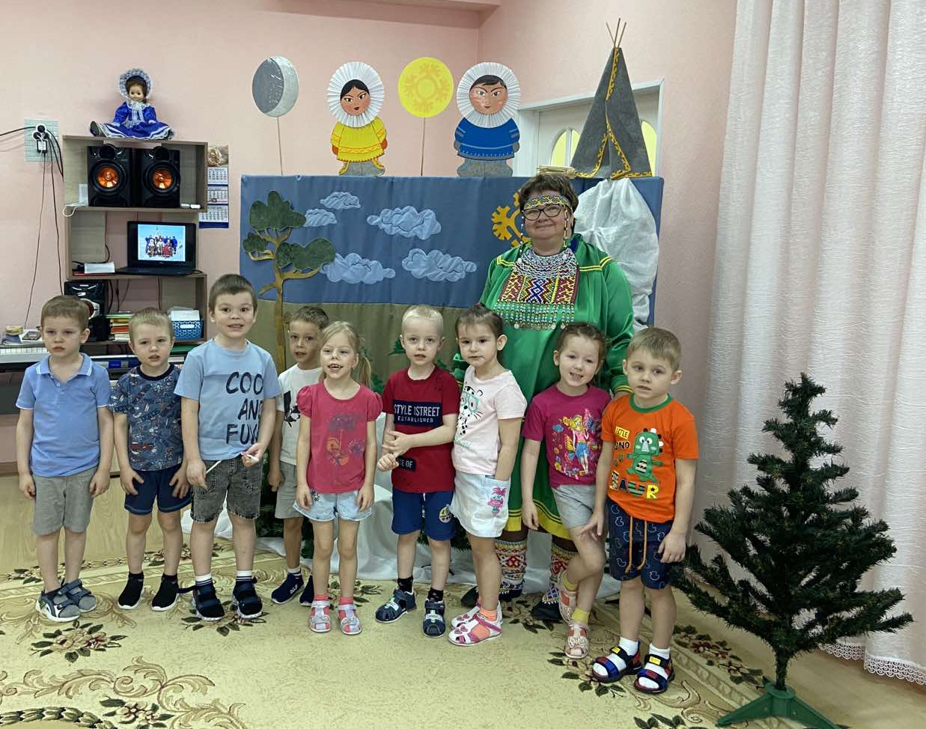
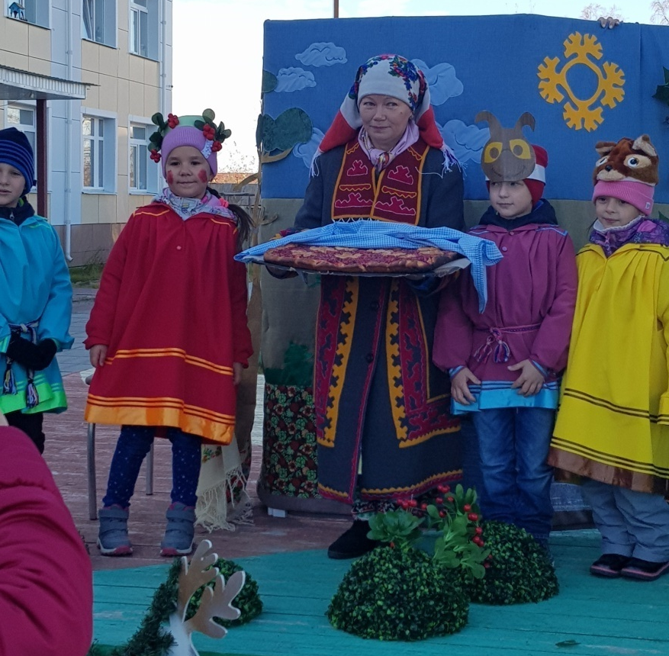
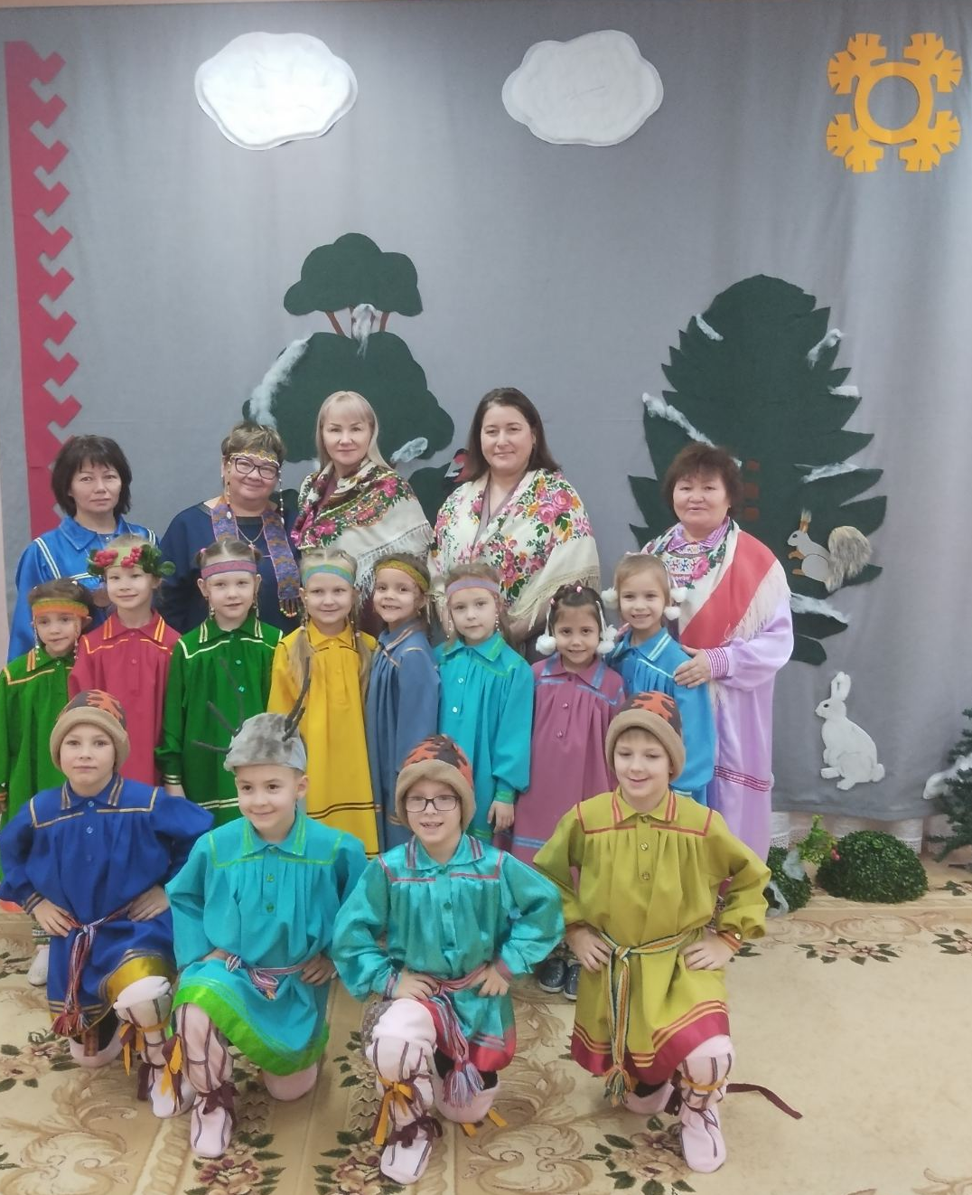

Slide 3
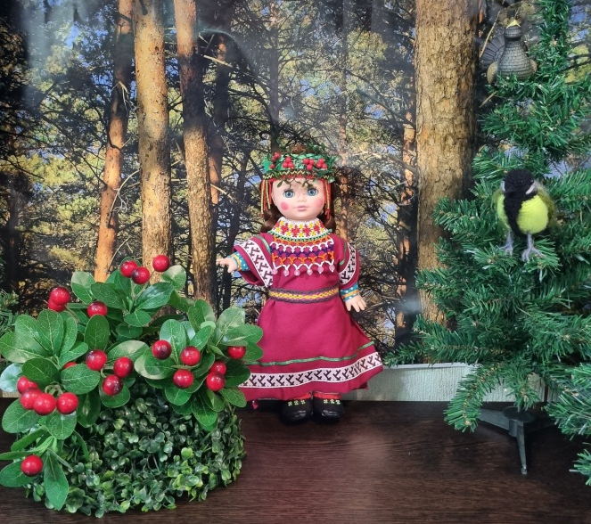
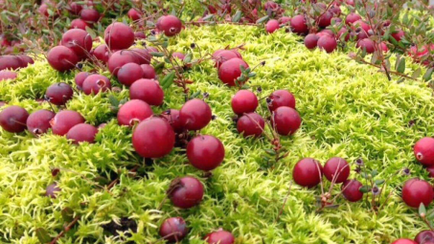
Муниципальное автономное дошкольное образовательное учреждения
Детский сад «Ромашка»
Мансийская сказка
«Почему клюква,
клюквой называется»
Воспитатели: Спасенникова Татьяна Николаевна
Заболотова Елена Хайдаряновна

Slide 4
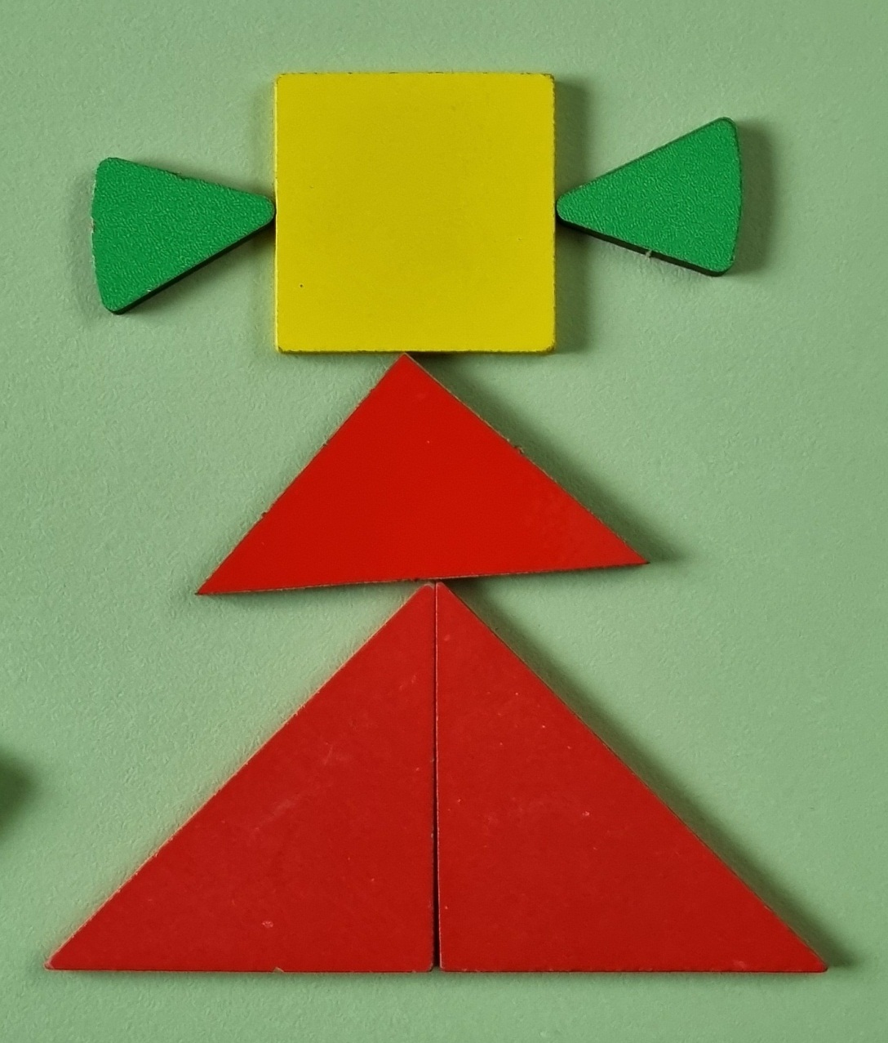
Жила была ягодка (Пилкве).

Slide 5
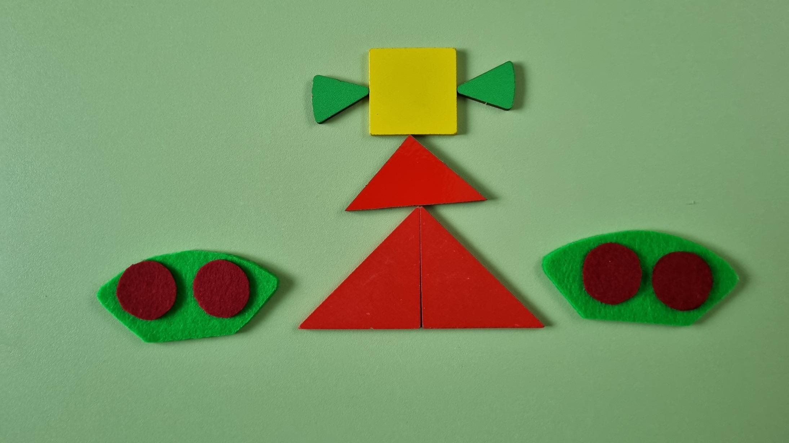
Росла она на болотной кочке
со своими подружками ягодками.

Slide 6
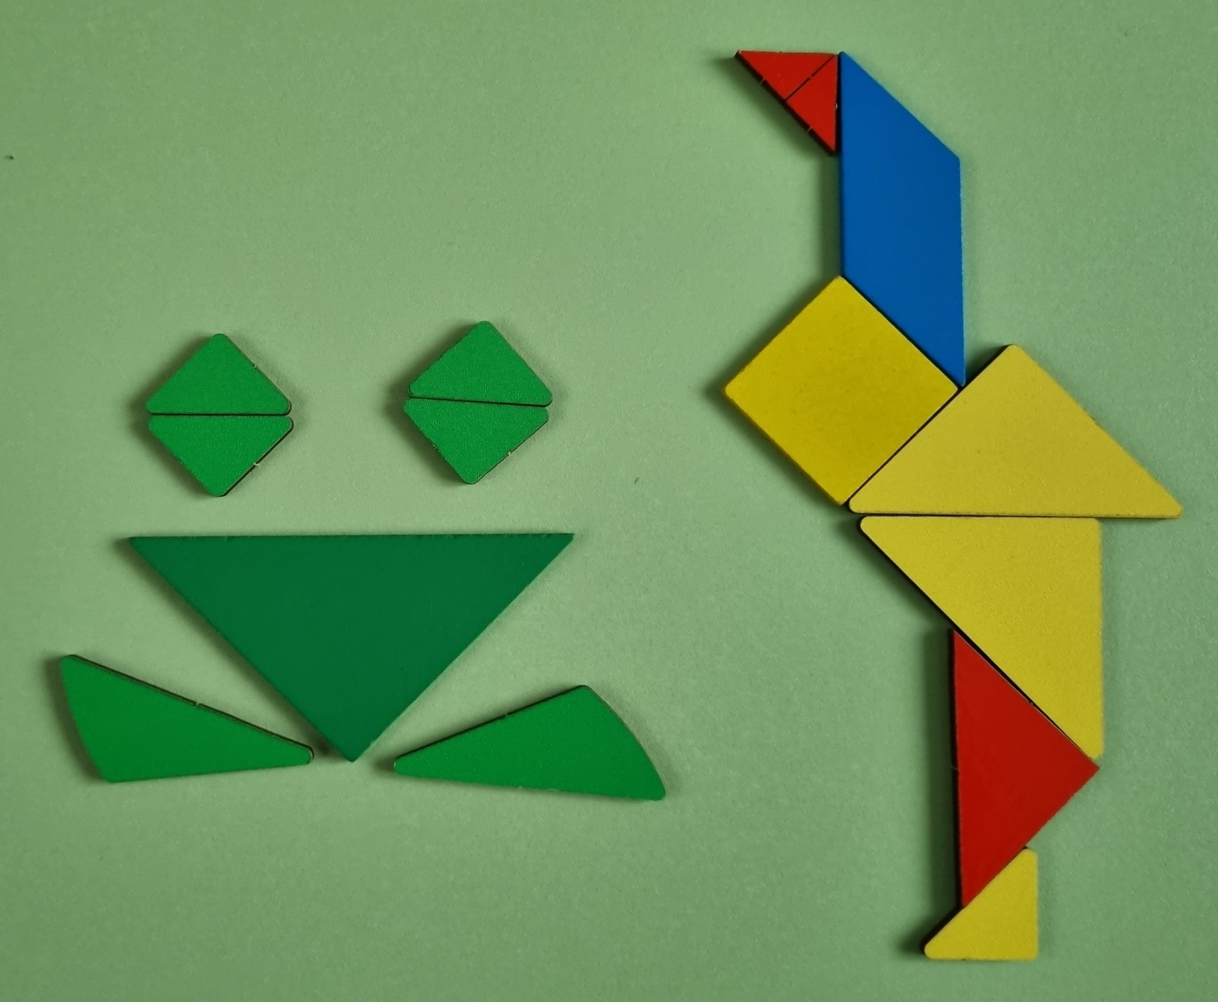
Пока она танцевала со своими подружками. На болота пришли журавль (Тарыг) и лягушка (Порыгпанэква).

Slide 7
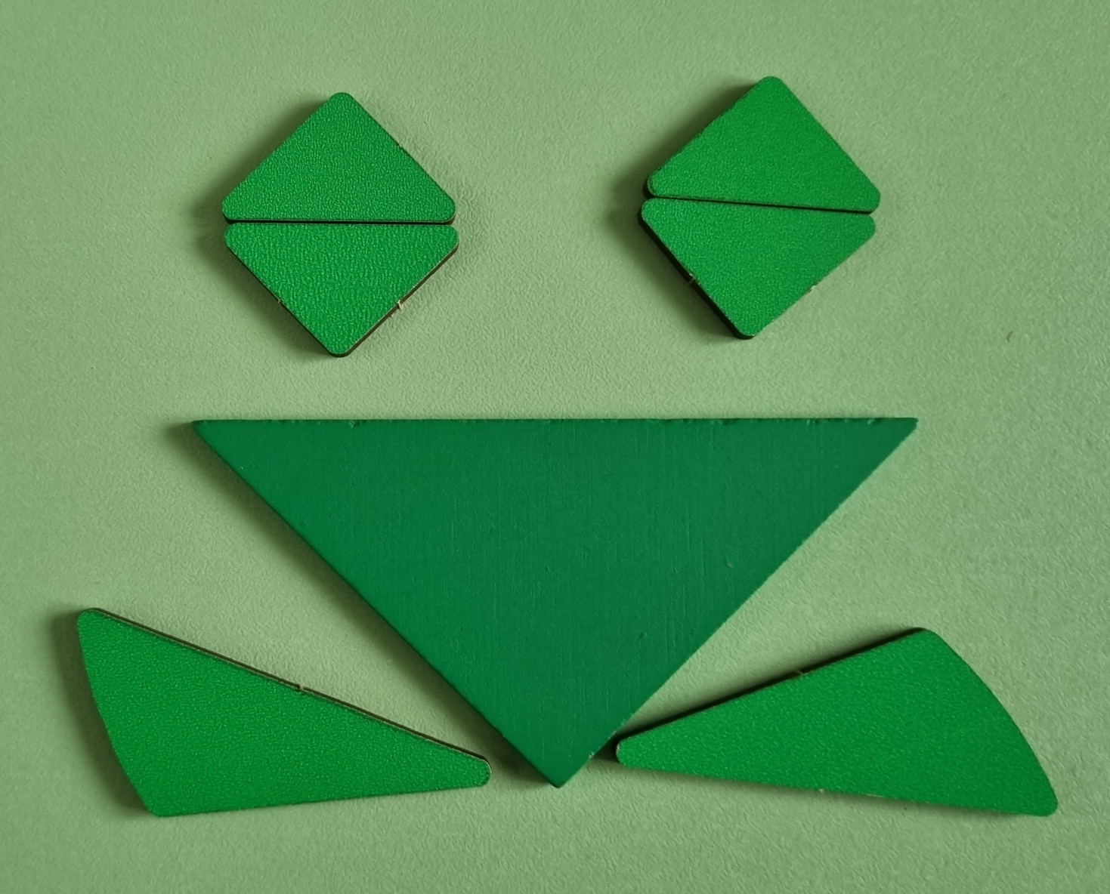
«Какие красивые ягоды растут на нашем болоте» -
сказала лягушка (Порыгпанэква).

Slide 8
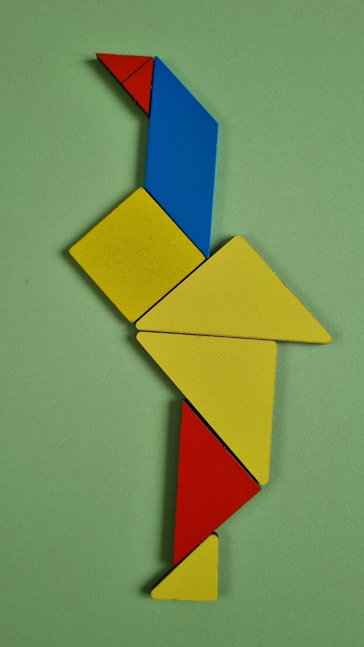
«Какие они яркие так и просятся в рот» -
Сказал журавль (Тарыг).

Slide 9
Журавль стал клевать. Громко говорит «КЛЮ». Лягушка - «КВА». Журавль-«КЛЮ». Лягушка-«КВА».

Slide 10
«КЛЮ-КВА» - так произошло название болотной ягоды- «клюквы» (Санквылпил). Ягодка обрадовалась что у нее появилась имя «Клюква» (Санквылпил). И решила наша «Клюковка» по путешествовать.

Slide 11
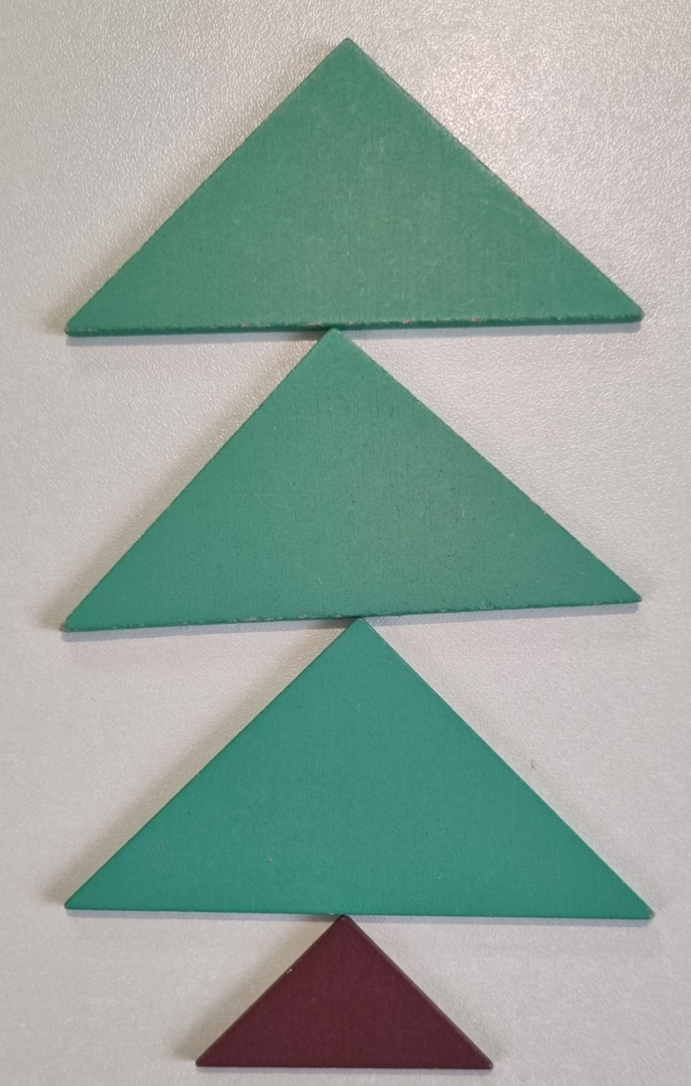
Идет Клюковка всему радуется что видит. Встретила ёлочку поздоровалась с ней. Пошла дальше.

Slide 12
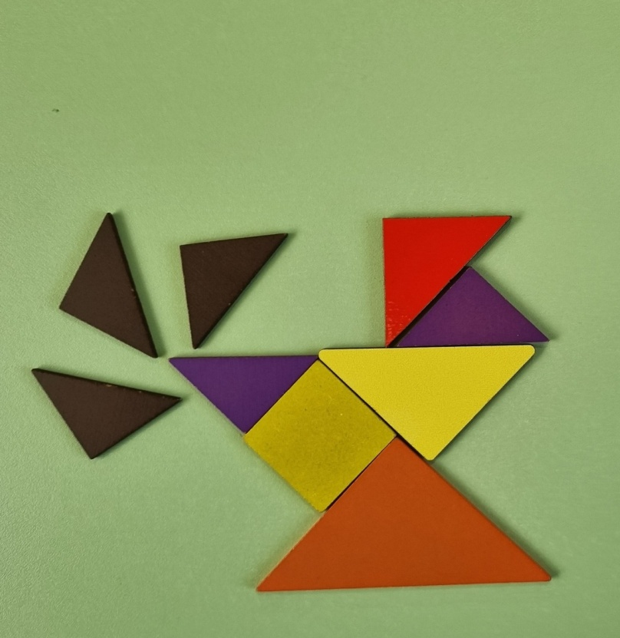
По дороге она познакомилась
с боровой птицей под названием глухарь.
Она узнала, что глухарь живёт в бору.

Slide 13
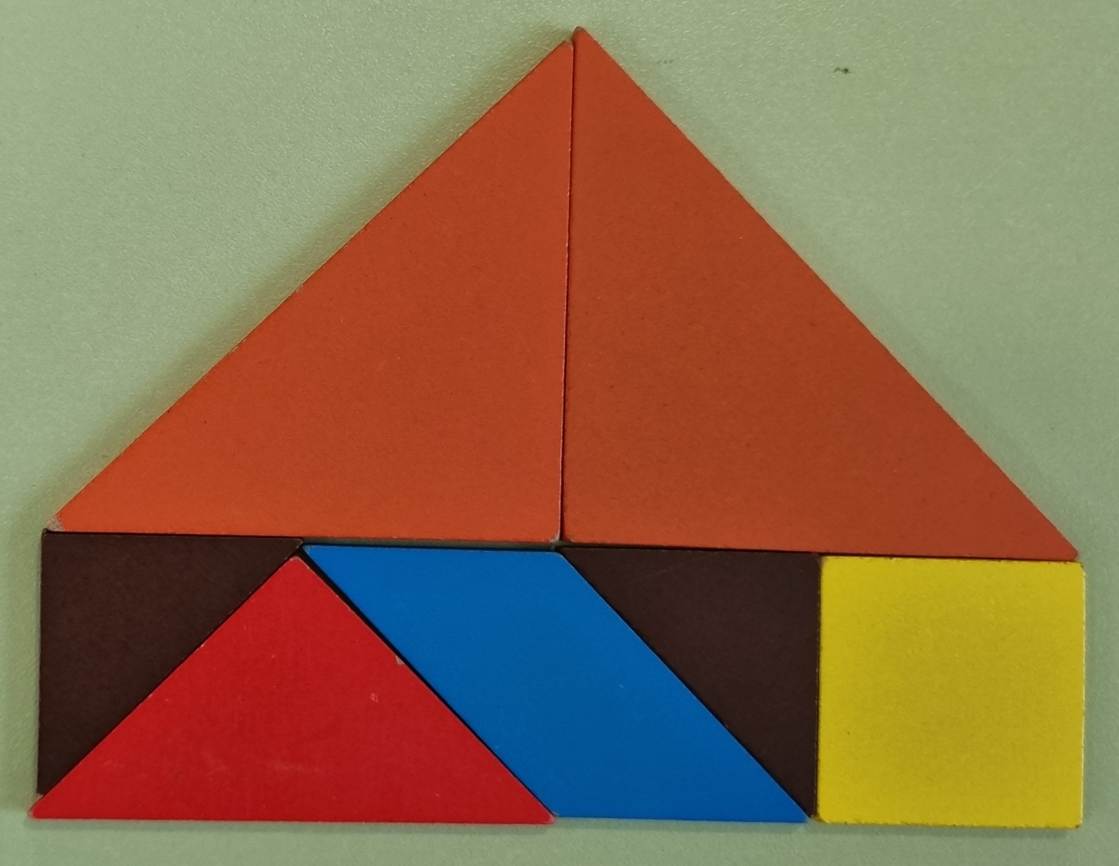
Путешествие нашей героине продолжается. Идет наша Клюковка и видит, стоит необычный дом под название Чум (Ёрнкол).

Slide 14
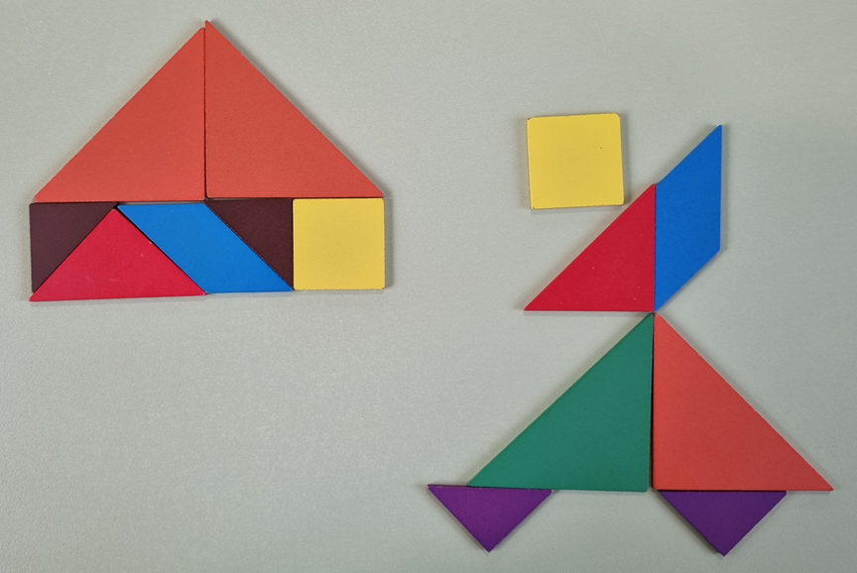
В этом чуме жила мастерица-Анне.
- Здравствуйте мастерица Анне.
- Здравствуй Клюковка. ПащаОлэн! ПащаНяврамэтэ!
- А что вы делаете? Все женщины и девочки нашего народа должны уметь шить и делать украшения своими руками. - А ты, Клюковка умеешь шить и мастерить? - Нет, не умею. - Хочешь я тебя научу? Это очень просто………
Мастер – класс по изготовлению традиционной куклы
«Кукла – Клюковка»

Slide 15
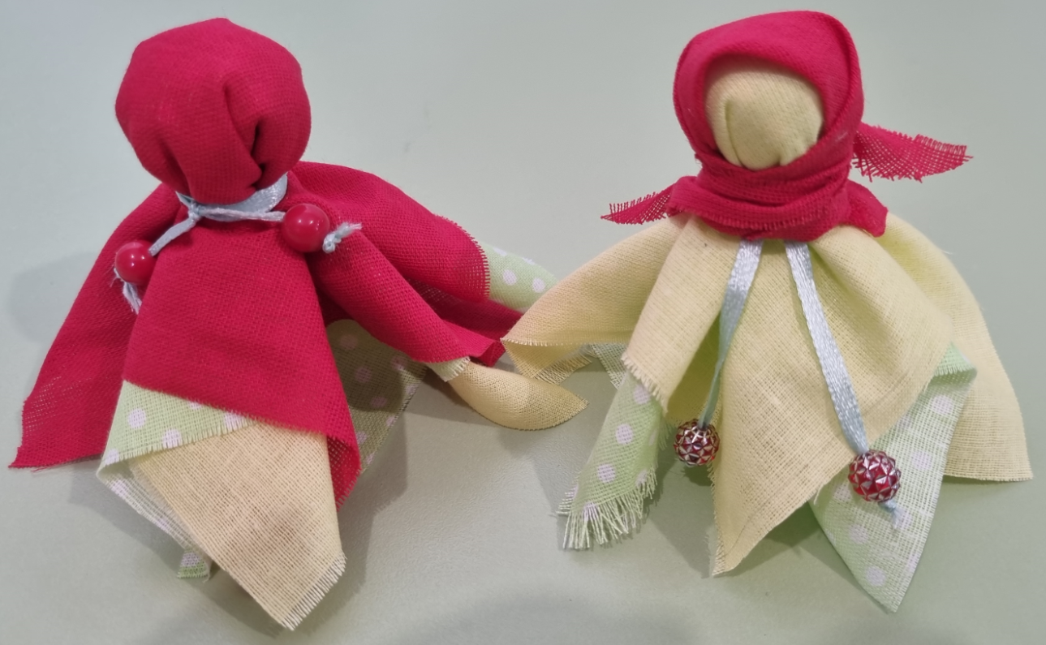
Спасибо за внимание!
Всего доброго!
(ОС ёмас олэн)

